Slide 1
QIMMATLI QOG’OZLAR, ULARNING TURLARI VA AMAL QILISHI

Slide 2

QIMMATLI QOG’OZLAR BOZORI NIMA

Slide 3

Sarmoyasini oshirishni istagan har bir shaxs albatta fond bozori konseptsiyasi bilan shug'ullanishi kerak.
Qimmatli qog'ozlar bozori pulni investitsiya qilishning eng samarali usuli hisoblanadi, chunki ular ko'p foyda olishga va ularni tezda sotib olish va sotishga imkon beradi.

Slide 4
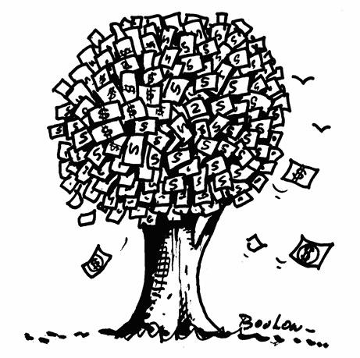
Qimmatli qog’ozlar bozori nima?
Qimmatli qog’ozlar bozorining mohiyati va funksiyalari boshqa bozorlarnikidan farq qilmaydi. Masalan oziq-ovqat bozorlarining faoliyati. Asosiy vazifasi xaridor va sotuvchilarni birlashtirish. Boshqacha aytganda, fond bozori ham sotuvchilar va xaridorlar to'planadigan joy. Bu bozorda mahsulot, qimmatli qog’ozlar hisoblanadi. Shuning uchun ham fond bozori yoki qimmatli qog’ozlar bozori deb ham aytiladi.

Slide 5
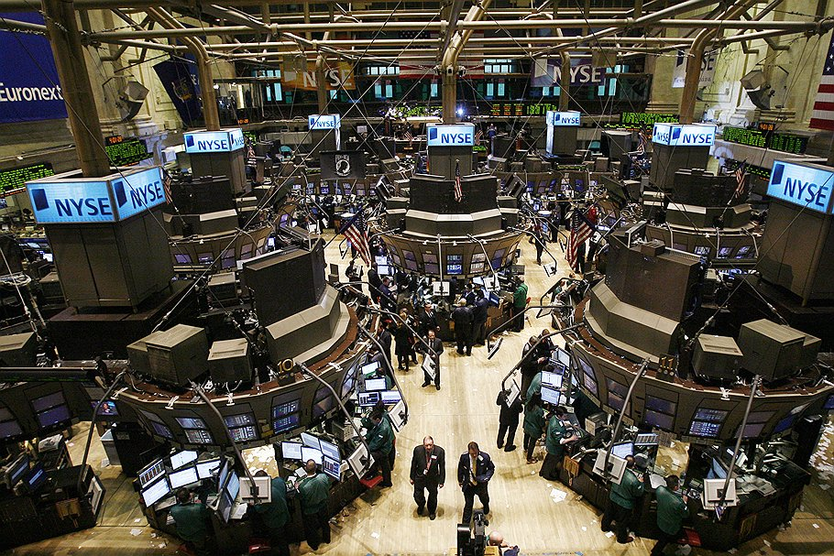
Qimmatli qog'ozlar bozori - bu iqtisodiyotning bir tarmog'idan boshqasiga pul o'tkazish mexanizmi
Buni tushuntirishni osonlashtirish uchun biz oddiy misol keltiramiz. Muayyan mahsulotni ishlab chiqaradigan kompaniya mavjud va uni ishlab chiqarishini davom ettirishi uchun pul yo’q. Ushbu pulni olish uchun kompaniya o’z nomidan fond bozorida ba’zi qimmatli qog’ozlarni chiqaradi. Shu bilan birga, zarur miqdordagi pulga ega bo’lgan boshqa kompaniya yoki jismoniy shaxs ushbu qimmatli qog’ozlarni sotib oladi. Shunday qilib, korxonalar va tarmoqlar o'rtasida kapital qayta taqsimlash boshlanadi. Davlat zayomlarini chiqarish orqali davlat byudjeti taqchilligini bartaraf etish ham ushbu funksiyaga tegishli.

Slide 6
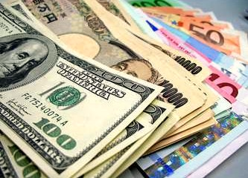
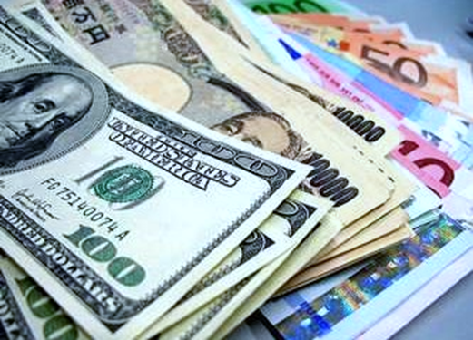
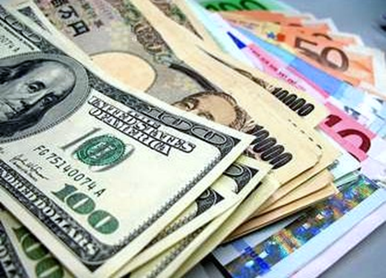
Qimmatli qog’ozlar bozori chet el sarmoyasini jalb qilish vositasi hamdir. Masalan, agar O’zbekiston bozorida yangi va istiqbolli kompaniya paydo bo'lsa, uni rivojlantirish uchun xorijiy investorlarning pullarini jalb qilishi mumkin, u esa yana O’zbekiston bozoridan foydalanadi.
Shunday qilib, bu nafaqat xorijiy kapitalni jalb qilgan kompaniya uchun, balki O’zbekiston aholisi uchun ham foydali bo'ladi, chunki yangi ish o`rinlari yaratiladi. Bu esa kompaniya ishlayotgan mamlakat yoki mintaqaning byudjetiga foyda keltiradi, yangi sanoat tarmoqlari ham vujudga kelishi ham mumkin.

Slide 7

Qimmatli qog'ozlar va ularning turlari

Slide 8
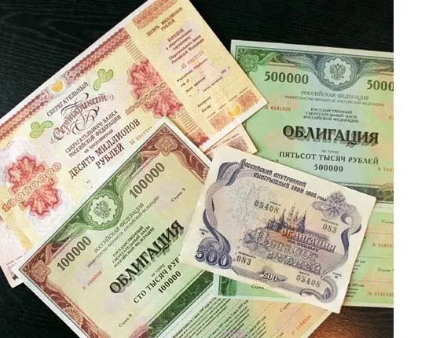
Qimmatli qog’ozlarning
quyidagi turlari mavjud:
Aksiya
Obligasiya
Veksel
Chek
Investitsion paylar
Fyuchers va opsionlar

Slide 9
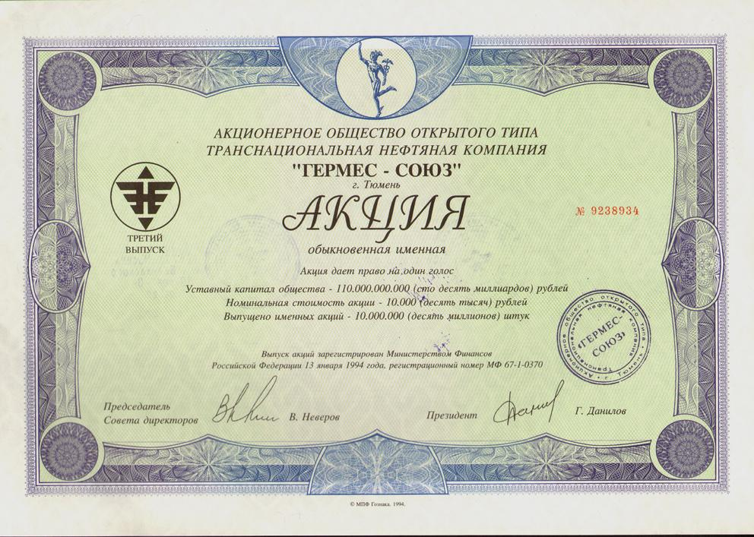
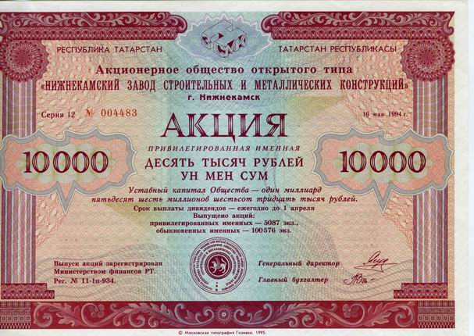
Aksiya
Aksiya – bu uning egasi aksiyadorlik jamiyati kapitaliga o’zining ma’lum hissasini qo’shganligiga qarab jamiyatning foydasidan divident shaklida daromad olish huquqi borligiga guvohlik beruvchi qimmatbaho qog’oz. Bundan tashqari, aksiya korxonani boshqarishda qatnashish huquqini ham beradi.

Slide 10
Aksiyalar 2 guruhga bo’linadi:
Oddiy aksiyalar - kompaniyaning ustaviga muvofiq aktsiyadorlarning umumiy yig'ilishida o'z vakolatlariga kiradigan barcha masalalar bo'yicha ovoz berish huquqiga ega bo'lish huquqida ishtirok etishlari, shuningdek dividendlar olish huquqiga ega bo'lishlari mumkin, shuningdek kompaniya tugatilgan taqdirda o'z mulklarining bir qismini olish huquqiga ega.
Imtiyozli aksiyalar. Bunga aksiya egasi dividendni olingan foydaga qarab emas, balki oldindan belgilangan qatʼiy foizlarda oladi. Lekin bunday aksiya egasi aksiyadorlarning umumiy yigʻilishida ovoz berish xuquqiga ega boʻlmaydi. Bunday aksiyalar, qoidaga koʻra, aksiyadorlik jamiyati nizom jamgʻarmasining 10% idan ortiq chiqarilishi mumkin emas.

Slide 11
MASHHUR KOMPANIYALARNING AKSIYALARI
KOMPANIYA NARXI SOTILGANLIK SONI
TESLA 719,12 $ 1.036.009.925
APPLE 142,64 $ 16.185.181.000
INTEL 40,01 $ 4.088.661.122
COCA-COLA 61,80 $ 4.335.028.727
PEPSI 162,78 $ 1.382.683.559
GM 36,65 $ 1,458,240,927

Slide 12
Obligatsiya
Obligasiya - bu davlat yoki korxona tomonidan ichki kredit berilganda va uning egasiga nominal qiymatining belgilangan foizi ko'rinishida daromadni taqdim etishda ma'lum shartlar asosida berilgan qarz majburiyati bo'lib, u ham qimmatli qog'ozdir.
Obligatsiya turlar:
Maqsadli va foizli;
Oddiy va yutuqli;
Egasi yozilgan;
Korxona obligatsiyalari;
Erkin muomaladagi va muomalasi cheklangan obligatsiyalar.

Slide 13
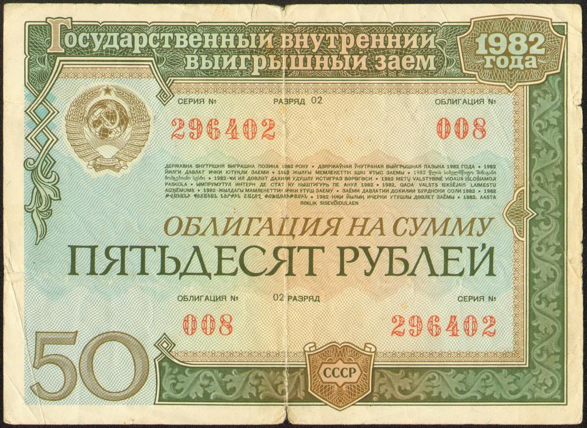
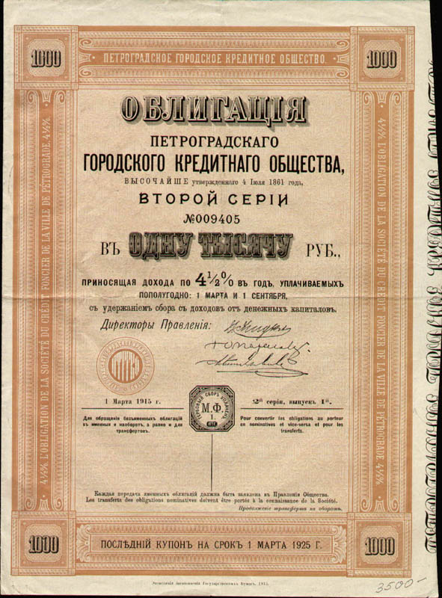

Slide 14
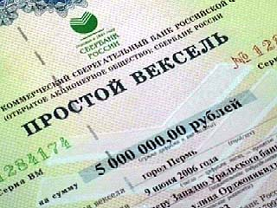
Veksel
Veksel – veksel beruvchining yohud vekselda ko’rsatilgan boshqa to’lovchining vekselda nazarda tutilgan muddat kelganida veksel egasiga muayyan summani to’lash yuzasidan qat’iy majburiyatini tasdiqlovchi qimmatli qog’oz.
Tijorat banklari nima uchun veksellarni chiqaradi :
Veksellarda ko'rsatilgan miqdorni belgilangan muddatda to'lash bankning bir tomonlama va shartsiz majburiyatini aks ettiruvchi veksellar;
Veksel sifatida ishlatiladi :
To'lov vositasi;
Garov va qarz berish uchun to'lov vositasi.

Slide 15
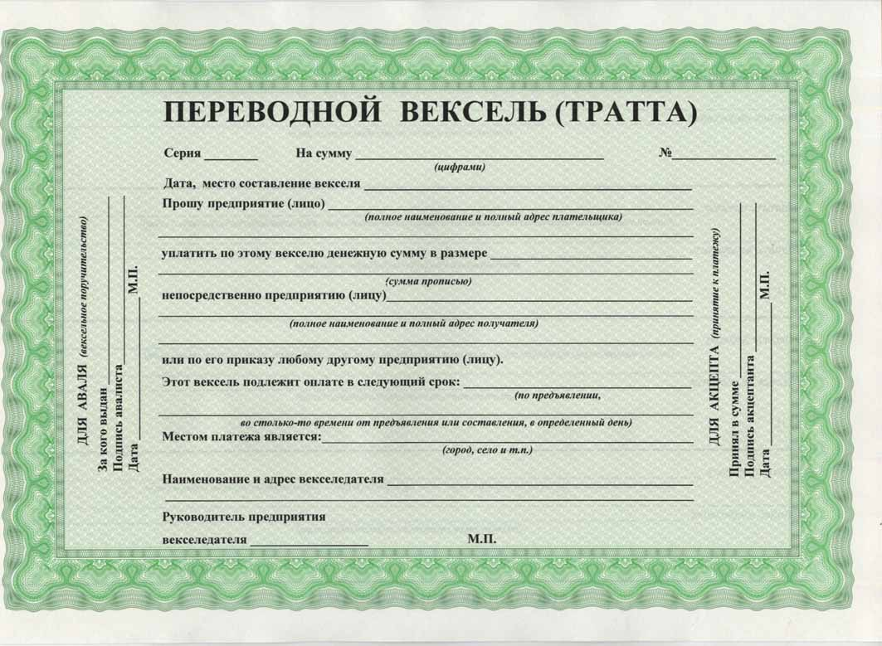
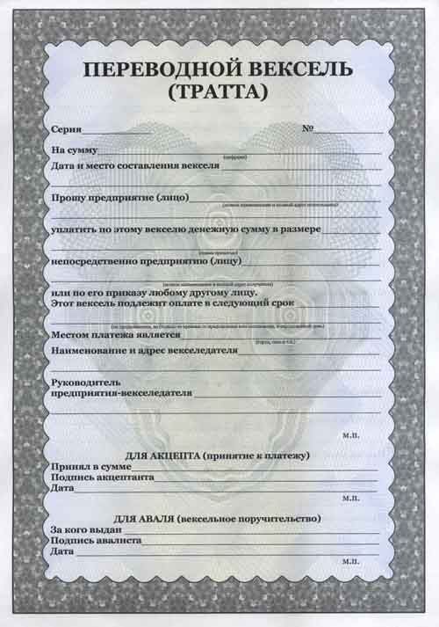

Slide 16
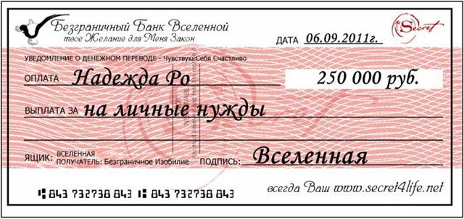
Cheklar
Chek – bu chekda ko'rsatilgan summani bankdan to’lovchining so'zsiz buyrug'isiz to’lashni o'z ichiga olgan qimmatli qog'oz .
Cheklar quyidagi turlarga
bo'linadi :
Ro’yxatdan o’tgan
Buyurtma
Tashuvchi
Chek egasi kim- chek beruvchining o'zi bankda ma’lum pul mablag'lariga ega bo'lishi, cheklarni berish orqali pul mablag’larini boshqarish huquqiga ega bo'lgan yuridik shaxs.

Slide 17


Xulosa qilib shuni aytish kerakki, fond bozori bu muayyan qonunlar va qoidalarga bo'ysunadigan va har bir davlat iqtisodiyotida muhim rol o'ynaydigan ulkan va murakkab tizimdir. Agar siz o'zingizning pulingizni qanday boshqarishni, kapitalni oqilona sarflash va ko'paytirishni o'rganishni istasangiz, pul qanday ishlashini, qanday aylanishini va qimmatli qog’ozlar yordami bilan pulni qanday ko'payishini tushunishingiz kerak

Slide 18
E’TIBORINGIZ UCHUN RAXMAT

